Slide 1
Estructura de Datos y Algoritmos
ITBA 2024-Q1

Slide 2

TP 6 – Ejer 2.3
Implementar version iterable de PrintBFS

Slide 3

Pasemos a versión Iterable para usar el foreach
Caso de Uso

Slide 4
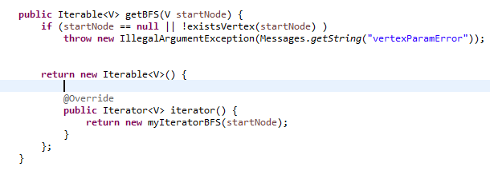
Pasemos a versión Iterable para usar el foreach
Observación:
Iterable e Iterator están relacionadas!

Slide 5
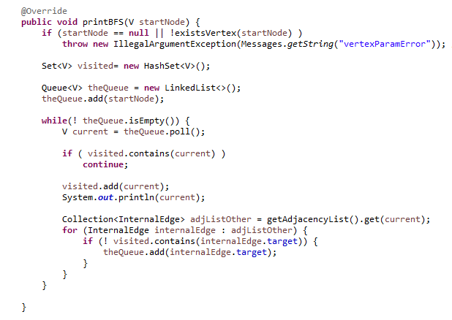

Slide 6
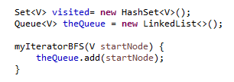

Slide 7
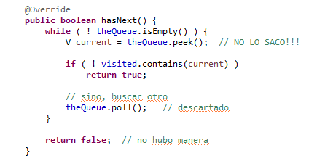

Slide 8
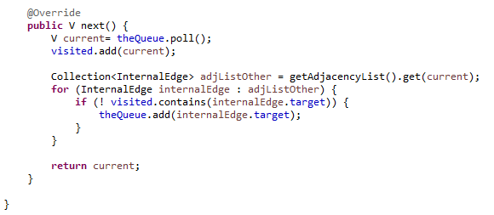

Slide 9
TP 6 – Ejer 2.4
Implementar version iterable de PrintDFS (no recursiva)
(con esto correcto podremos hacer la version iteradora de DFS)

Slide 10
TP 6 – Ejer 2.5
Implementar version iterable de PrintDFS
(usar lo anterior)

